Slide 1
8А Литература 08.04.2020
Внеклассное чтение.
Стихи и песни о Великой Отечественной войне

Slide 2
Никто не забыт, ничто не забыто.
О.Бергольц
22 июня 1941 года началась война.
Советский народ отстоял свою независимость.
Война унесла почти 27 млн. жизней советских людей.
1215 писателей ушли воевать с врагом.
Более 400 из них отдали свою жизнь за освобождение Родины.

Slide 3
Поэзия в годы войны:
Мотивы военной лирики:
Родина,
война,
смерть и бессмертие,
ненависть к врагу,
боевое братство и товарищество,
любовь и верность,
мечта о победе,
раздумья о судьбе народа.
Перепиши в свою рабочую тетрадь!
оперативность
эмоциональность
доходчивость
патриотизм
лиризм

Slide 4
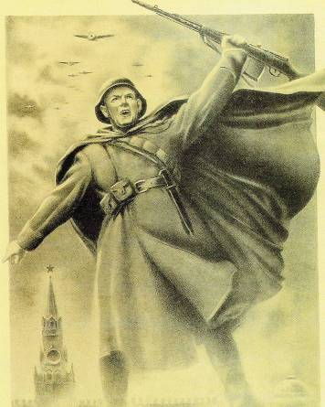
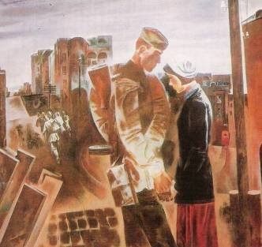
Лирический герой:
земной человек
близкий читателю
терпит лишения
и страдания
ненавидит врага
умеет любить
Перепиши в свою рабочую тетрадь!

Slide 5
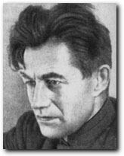
Алексей Александрович Сурков «Бьётся в тесной печурке огонь…» (В землянке)
Дата написания – ноябрь 1941 года.
Место – землянка, в 20 км от Москвы.
Впрочем, Сурков не писал стихотворение, он писал письмо жене из тех слов, какие тогда пришли. Композитор Константин Листов сочинил музыку, и песня стала жить…
Пройди по ссылке и прослушай песню https://www.youtube.com/watch?v=yxVYDvWWikg

Slide 6
Языковые средства в стихотворении
Языковые средства | Примеры
Олицетворения
Эпитеты
Лексические повторы
Сравнение
Противопоставление
Заполни таблицу примерами

Slide 7
Пройди по ссылке и прослушай «Песню смелых» https://www.youtube.com/watch?v=dCdxF3Q6IeU
Ответь письменно на вопросы:
Когда написано стихотворение?
В чём, по-твоему, патриотический пафос стихотворения?
Почему стихотворение называется «Песня смелых» ? Как ты думаешь , какую роль сыграла она в первые дни войны ?

Slide 8
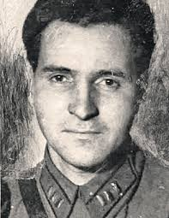
Константин Михайлович Симонов
«Ты помнишь, Алеша, дороги Смоленщины…»
Пройди по ссылке и прослушай стихотворение «Ты помнишь, Алеша, дороги Смоленщины…» https://www.youtube.com/watch?v=Na2C-gVIABU
1. К кому обращается поэт? О чем он вспоминает?
2. Какой период войны изображается в стихотворении? Как вы это определили ?
3. Какое настроение оно у вас вызвало , о чем вы размышляли после того, как прочитали его?
Ответь на один из вопросов письменно

Slide 9
Константин Михайлович Симонов
«Жди меня…».
О чём это стихотворение?
2. Каков, на твой взгляд, жанр данного стихотворного произведения?
3. Какое слово является ключевым?
Ответь на один из вопросов письменно
Пройди по ссылке и прослушай стихотворение «Жди меня» https://www.youtube.com/watch?v=_cORqpXRpb4

Slide 10
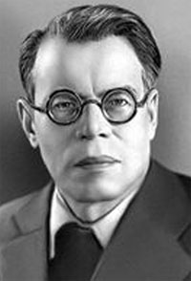
Михаил Васильевич Исаковский
«До свидания, города и хаты»
Пройди по ссылке и прослушай песню «До свидания, города и хаты» , познакомься с текстом и историей создания песни https://xn--80abjd7bf.xn--80acgfbsl1azdqr.xn--p1ai/%D0%BC%D0%B5%D0%B4%D0%B8%D0%B0/%D0%BF%D0%B5%D1%81%D0%BD%D0%B8/%D1%85%D0%B0%D1%82%D1%8B

Slide 11
Михаил Васильевич Исаковский
«В лесу прифронтовом»
Пройди по ссылке и прослушай песню «В лесу прифронтовом» , https://www.youtube.com/watch?v=Lfkbf1fondk
Найди информацию о том, как эта песня связана с городом Чистополь. Напиши об этом в своей тетради.

Slide 12
1. Выучи понравившиеся два стихотворения наизусть.
2. Прочитай в учебнике другие стихи и песни о Великой Отечественной войне.
3. Письменные ответы вышли своему учителю galiyam70@mail.ru (Галия Салиховна)

